Slide 1
EXERCÍCIO PRÁTICO WINDOWS FORMAS APPLICATION
Cria um programa em C# que calcula a soma de dois números digitado pelo utilizador e dê o resultado da soma.
Para Labes
Label1= Valor1
Label1 = Valor3
Label1 = Resulatdo
Para os Buttons (Texto)
Button1 = Executar
Button2 = Limpar
Button3 = Sair
Para os Buttons nomes
Button1 = btexecutar
Button2 = btlimpar
Button3 = btsair
Para Textbox
Textbox1= txt_valo1
Textbox2 = txt_valo2
Textbox3 = txt_resultado

Slide 2
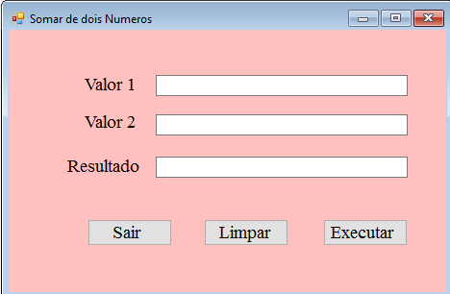
Resultado do Formulário

Slide 3
Codificação Botão Executar
private void btexecutar_Click(object sender, EventArgs e)
{
int Valor1, Valor2, Resulatdo;
Valor1 = Convert.ToInt32(txt_Valor1.Text);
Valor2 = Convert.ToInt32(txt_Valor2.Text);
Resulatdo = Valor1 + Valor2;
txt_resultado.Text = Convert.ToString(Resulatdo);
}

Slide 4
Codificação Botão Limpar
private void btlimpar_Click(object sender, EventArgs e)
{
txt_Valor1.Text = "";
txt_Valor2.Text = "";
txt_resultado.Text = "";
}
Codificação Botão sair
private void button3_Click(object sender, EventArgs e)
{
Application.Exit();
}

Slide 5
Estruturas Condicionais no C# ( If e Else)
Estruturas condicionais são comuns e necessárias em todos os programas.
As funções (Instruções condicionais) condicionais são utilizadas sempre que se impõe condições ou testes sobre as variáveis ou resultados.
É usado para executar condicionalmente um segmento de código, isto é, apenas quando é satisfeita uma condição é executada uma parte do código e quando a condição em if não é satisfeita (verdadeira) é ativado o else executando uma outra parte do código.

Slide 6
Sintaxe: (Console Application)
Int x=0, y=10;
If (y > x)
Console.writeline (“o valor de y é maior que x”);
Else If (y < x)
Console.writeline (“o valor de x é maior que y”);
Else
Console.writeline (“os valores são iguais”);
Console.ReadKey();

Slide 7
Exemplo Prático Windows Forms Application
Utilizando as Instruções concionais If e Else, elabore um programa que calcula a soma de dois números quaisquer digitado pelo utilizador com as seguintes condições:
a) Se a soma de valor1 e valor2 for Maior que 10 exibe uma Mensagem box a partir da Label “O Resultado da Soma é Maior que 10 ”
b) Se a soma de valor1 e valor2 for Menor que 10 exibe uma Mensagem box a partir da Label “O Resultado da Soma é Menor que 10
Objectos Utilizado na codificação.
(4) Label
(3) Buttons
(3) Textbox

Slide 8
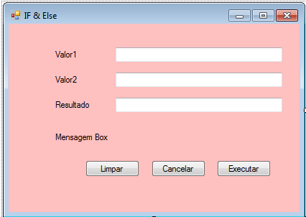
Resultado do Formulário

Slide 9
Codificação
private void btexecutar_Click(object sender, EventArgs e)
{
Decimal valor1 = Convert.ToDecimal(txtvalor1.Text);
Decimal valo2 = Convert.ToDecimal(txtvalor2.Text);
txtresultado.Text = (valor1 + valo2).ToString();
Decimal res = valor1 + valo2;
if (res>10)
{
label4.Text= " O Resultado da Soma é Maior que 10 ";
}
else
{
label4.Text= " O Resultado da Soma é Menor que 10 ";
}
}

Slide 10
private void btcancelar_Click(object sender, EventArgs e)
{
Application.Exit();
}
private void btlimpar_Click(object sender, EventArgs e)
{
txtvalor1.Text = "";
txtvalor2.Text = "";
txtresultado.Text = "";
txtvalor1.Focus();
}
}
}

Slide 11
Exemplo Prático Windows Forms Application
Usando as instruções condicionais (If e Else), desenvolve um programa que calcula a soma de duas Notas digitado pelo utilizador, exibindo a Msgbox a partir de uma Label.
Condições:
Média Final ˃ =10 Msgbox “ Aluno Aprovado”
Média Final ˂ 7 Msgbox “ Aluno Reprovado
Média Final = 8 ou 9 Msgbox “ Recurso”
Objectos a Utilizar na codificação.
(4) Label
(3) Textbox
(3) Button

Slide 12
Mude os nomes dos componentes a partir das propriedades do C#
Para as Labels & Textbox
Label1=Nome = Nota1 Textbox1= Nome txt_Nota1
Label2= Nome = Nota2 Textbox2= Nome txt_Nota2
Label3= Nome = Média Textbox3= Nome txt_Nota3
Para os Botões
Button1=Texto=Executar Button1=Nome=btnexecutar
Button2= Texto =Limpar Button2=Nome=btnlimpar
Button3= Texto =Sair Button3=Nome=btnsair
Label4= Nome= Programa para Calcular a Média.

Slide 13
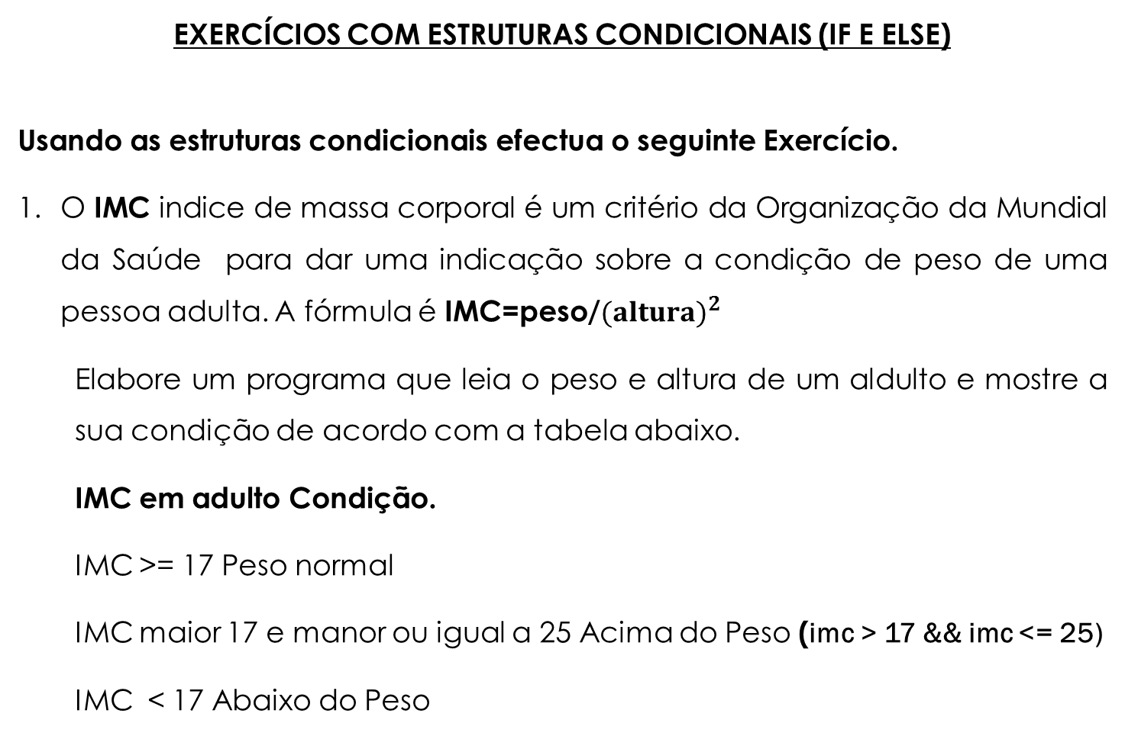
EXERCÍCIOS COM ESTRUTURAS CONDICIONAIS (IF E ELSE)
Usando as estruturas condicionais efectua o seguinte Exercício.
O IMC indice de massa corporal é um critério da Organização da Mundial da Saúde para dar uma indicação sobre a condição de peso de uma pessoa adulta. A fórmula é IMC=peso/${(altura)}^{2}$
Elabore um programa que leia o peso e altura de um aldulto e mostre a sua condição de acordo com a tabela abaixo.
IMC em adulto Condição.
IMC >= 17 Peso normal
IMC maior 17 e manor ou igual a 25 Acima do Peso (imc > 17 && imc <= 25)
IMC < 17 Abaixo do Peso

Slide 14
double peso, altura, imc;
peso = Convert.ToDouble(textBox1.Text);
altura = Convert.ToDouble(textBox1.Text);
imc = peso / (altura * altura);
textBox3.Text = imc.ToString();
if (imc >= 17)
{
MessageBox.Show ("PESO NORMAL");
}
else if (imc > 17 && imc <= 25)
{
MessageBox.Show ("ACIMA DO PESO");
}
else if (imc < 17)
{
MessageBox.Show ("ABAIXO DO PESO");
} +3

Slide 15
Estrutura de Repetição While e do While
Quando precisamos executar um bloco de código repetidas vezes devemos recorrer às estruturas de repetição. Assim, conseguimos programar o código desejado sem para isso criemos cópias desse mesmo conjunto de intruções.
Estrutura de repetição while
While trata-se da estrutura de repetição mais utilizada quando programamos com C#, com ela, enquanto a condição for verdadeira o bloco de código será executado.
Sintaxe da Estrutura de repetição while
while (condição)
{
// Bloco de código
}
3 – Faça um algoritmo em modo console application, que exiba quantas pessoas possuem mais de 18 anos. O algoritmo deverá ler a idade de 10 pessoas.

Slide 16
Estrutura de Repetição
Exercícios-1 com Estrutura de repetição while
static void Main(string[] args)
{
{
int qtde = 0;
int idade = 0;
int i = 0;
while (i < 3)
{
i = i + 1;
Console.Write("Informe a idade da pessoa: ");
idade = Convert.ToInt32(Console.ReadLine());
if (idade >=18)
{
qtde = qtde + 1;
}
}
Console.WriteLine("Existem " + qtde + " pessoas com mais de 18 anos");
Console.ReadKey();
} +3

Slide 17
Exercícios-2 com Estrutura de repetição while
3 – Faça um algoritmo em modo console application, que leia um determinado número digitado pelo utilizador e informe se o mesmo é par ou impar. O programa deverá repetir caso Uilizador responder com S, caso responder com N o programa deverá parar.

Slide 18
Exercícios-2 com Estrutura de repetição while
{
int n = 0, r = 0;
String op = "S";
while (op == "S")
{
Console.WriteLine("Verifique se o Número informado é Par ou Impar");
Console.Write("Informe um Número:");
n = Convert.ToInt32(Console.ReadLine());
r = n % 2;
if (r == 0)
{
Console.WriteLine("O Número Informádo é par");
}
else
{
Console.WriteLine("O Número Informádo é Impar");
}
Console.Write("Deseja Verificar Outro Numero s/n:");
op = Console.ReadLine();
}

Slide 19
Do-While
Esta estrutura de repetição funciona de forma semelhante ao While, porém, ela garante que o código dentro do loop seja executado pelo menos uma vez. Para isso, a condição é declarada após o bloco de código.
Sintaxe da Estrutura de repetição do-while
do
{
// Bloco de código
} while (condição);

